Slide 1
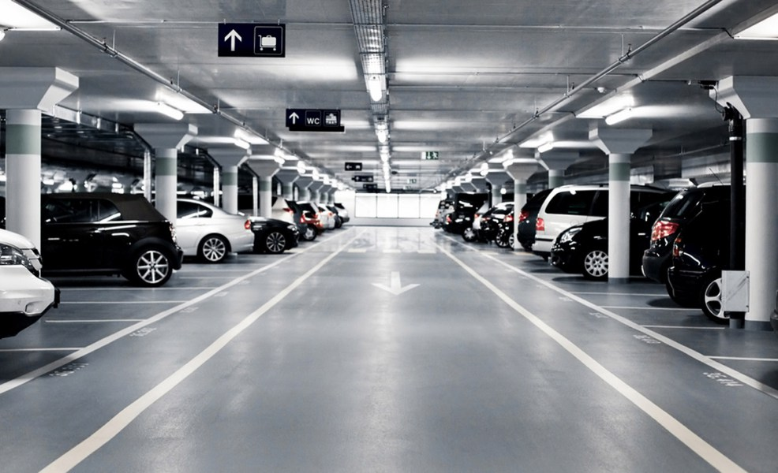


Encuentra un parqueadero fácil y rápido de forma inteligente

Slide 2

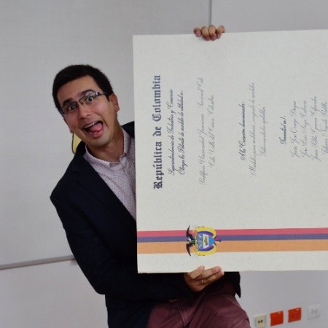


CAMBIANDO LA FORMA DE PARQUEAR
¿QUIÉNES SOMOS?
Juan Pablo García Cifuentes
Director de Proyecto
Fabio Alessandro Gatti Lerma
Estudiante
Iván Fernando Ramírez Sanclemente
Estudiante

Slide 3
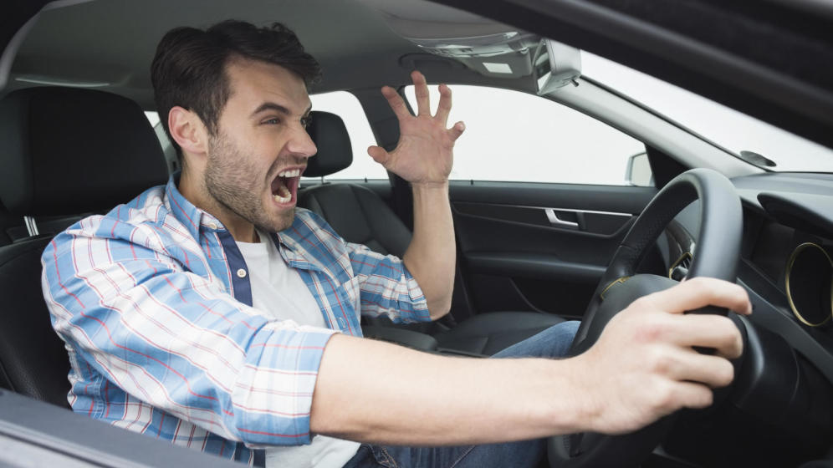
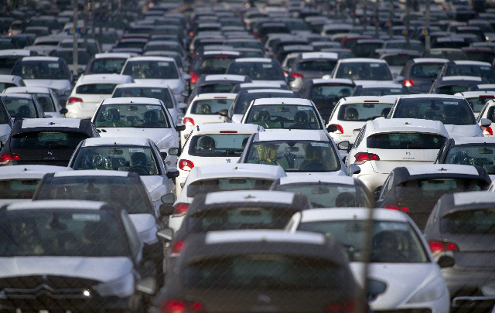
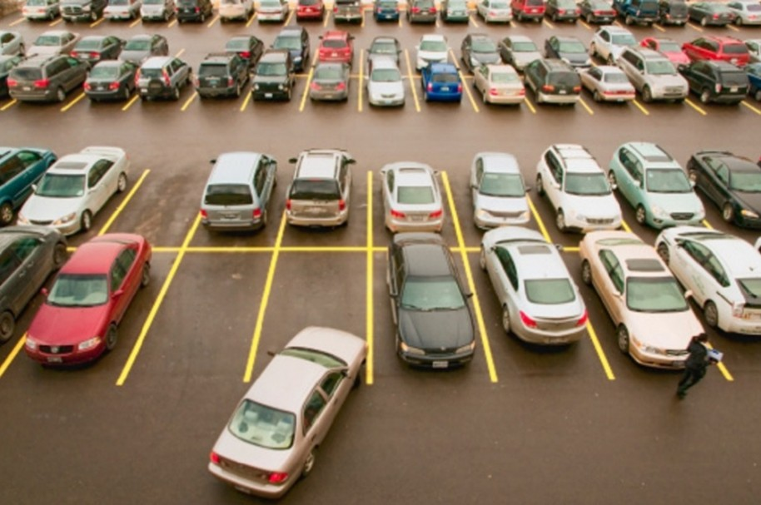
CAMBIANDO LA FORMA DE PARQUEAR
¿POR QUÉ SURGIÓ?
El aumento de vehículos ha generado descontrol en los parqueaderos y estrés en los conductores.

Slide 4




CAMBIANDO LA FORMA DE PARQUEAR
¿QUÉ ES PARQUEAME?
ParqueaMe es un aplicativo que busca dar solución a uno de los problemas más molestos que podemos encontrar a la hora de salir a un centro comercial, universidad o establecimiento en general. Este problema consiste en encontrar un lugar disponible donde aparcar.
Llega a tiempo a tus compromisos
Encuentra un parqueadero fácil y rápido
Disminuye la polución
Menos estrés, más felicidad

Slide 5


CAMBIANDO LA FORMA DE PARQUEAR
¿QUÉ TE OFRECE?
FÁCIL DE USAR
ESTADO REAL DEL PARQUEADERO
SIEMPRE GRATIS PARA EL USUARIO

Slide 6
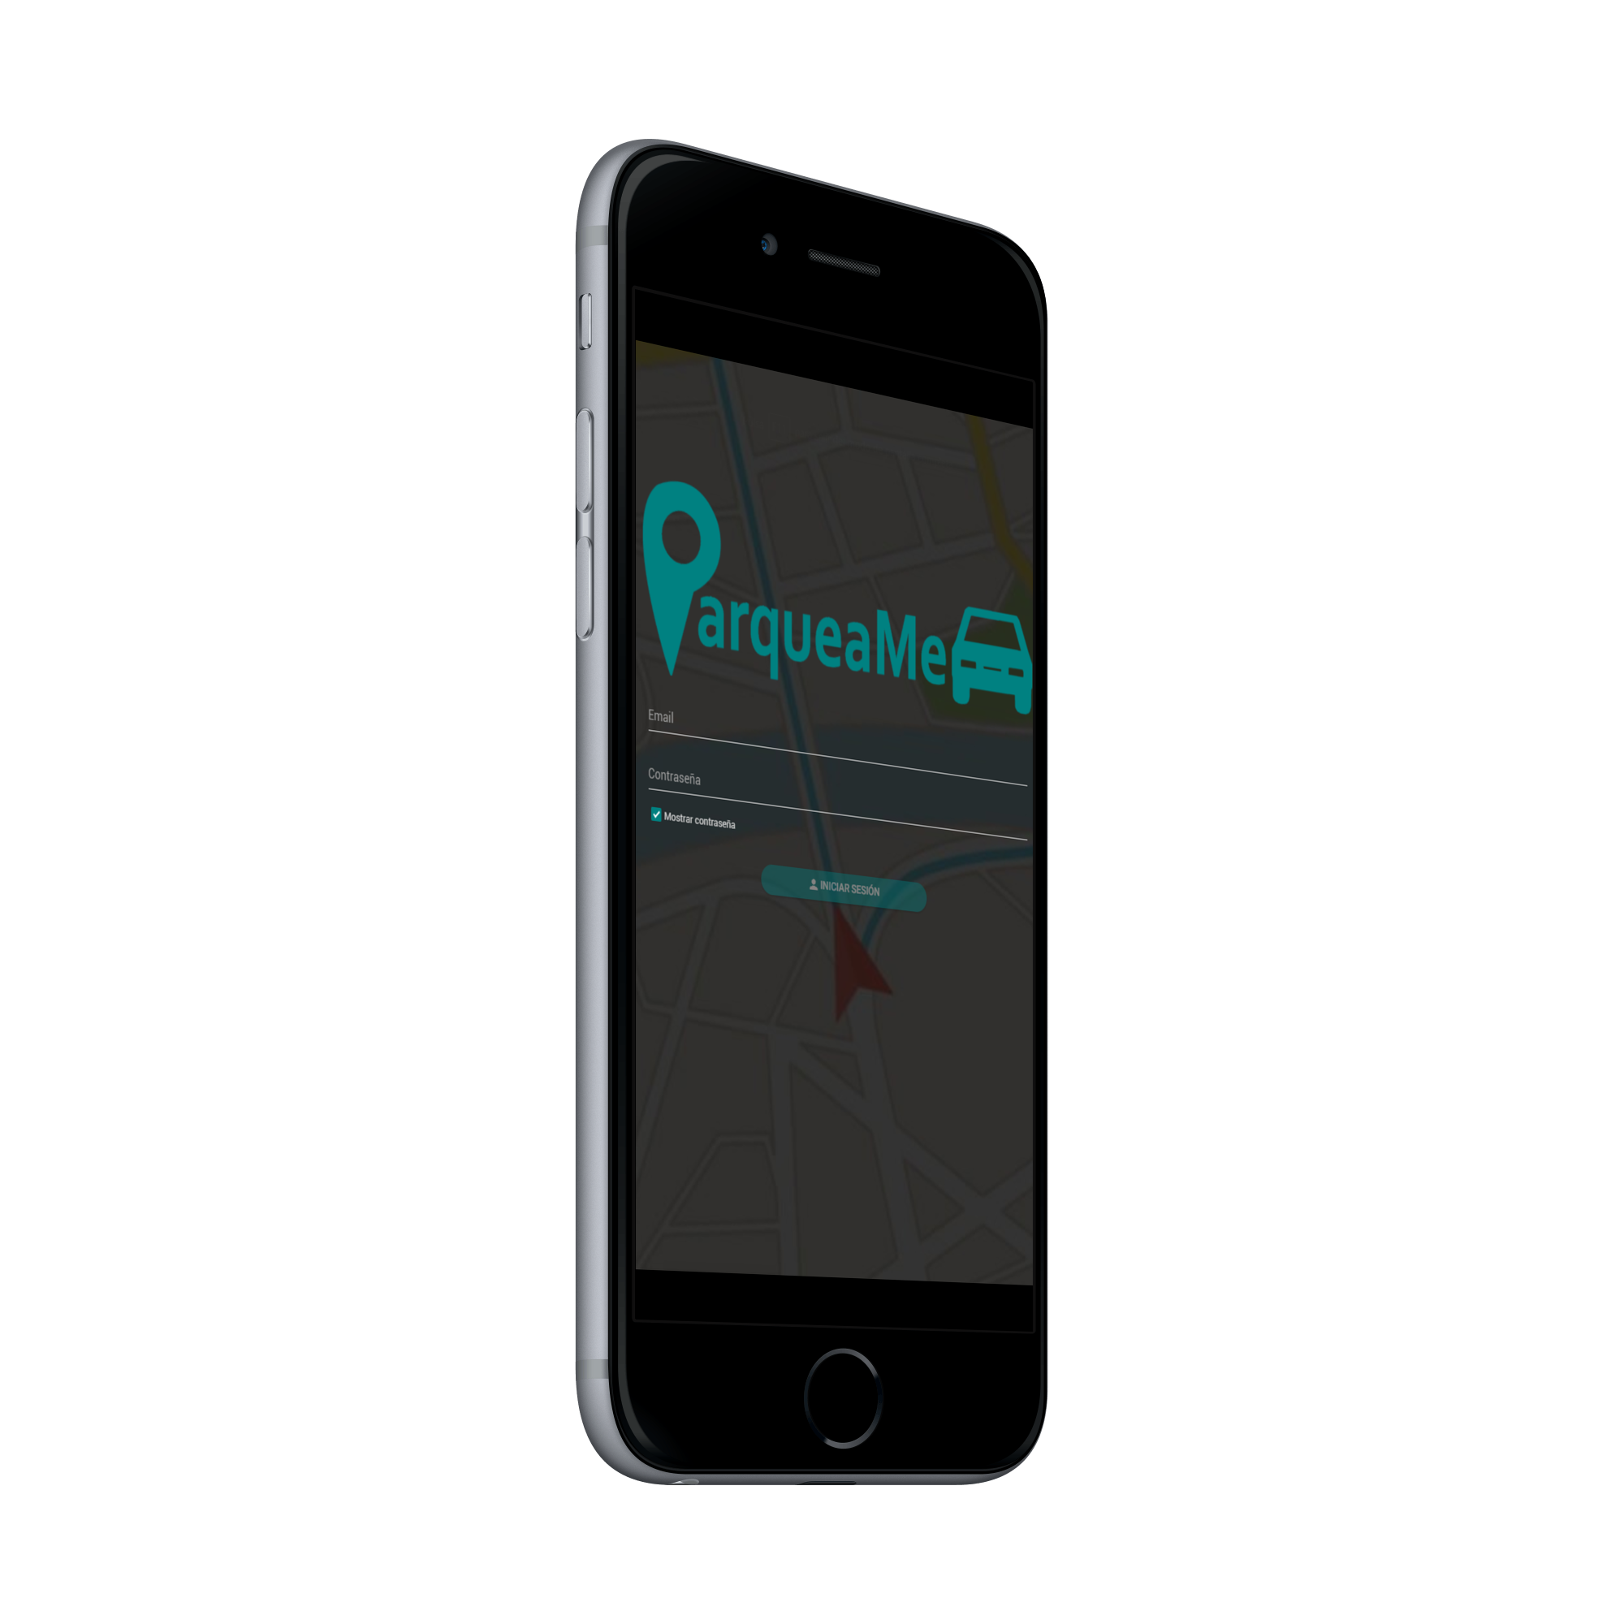
CAMBIANDO LA FORMA DE PARQUEAR
¿CUÁLES ERAN LOS OBJETIVOS PLANTEADOS?
HERRAMIENTA TECNOLÓGICA

Slide 7
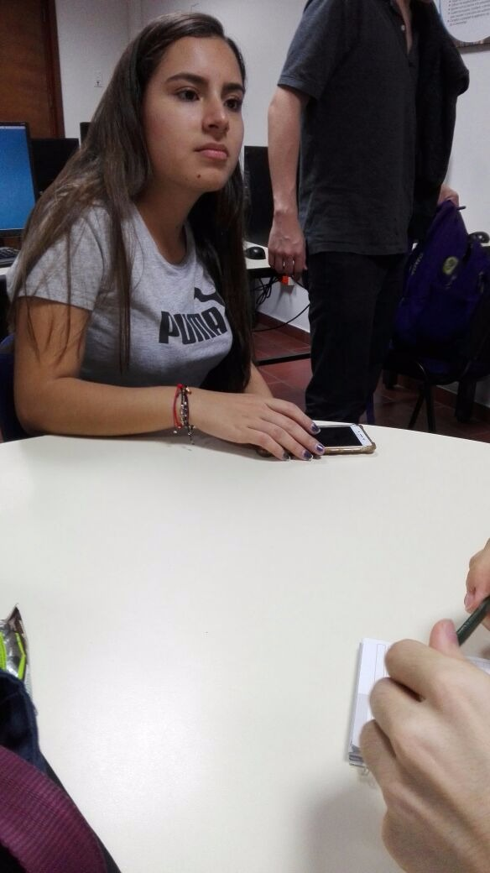
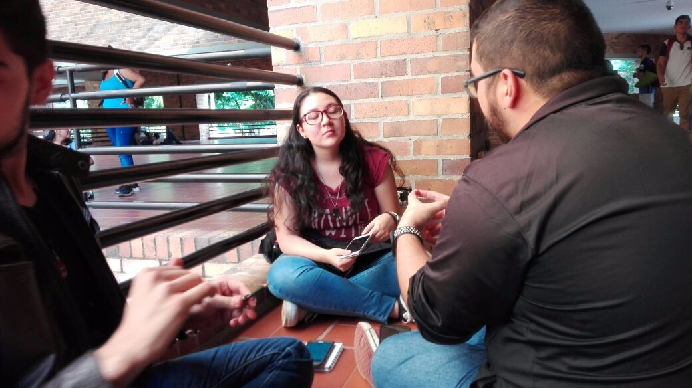
CAMBIANDO LA FORMA DE PARQUEAR
¿CUÁLES ERAN LOS OBJETIVOS PLANTEADOS?
NECESIDADES DE LOS USUARIOS

Slide 8
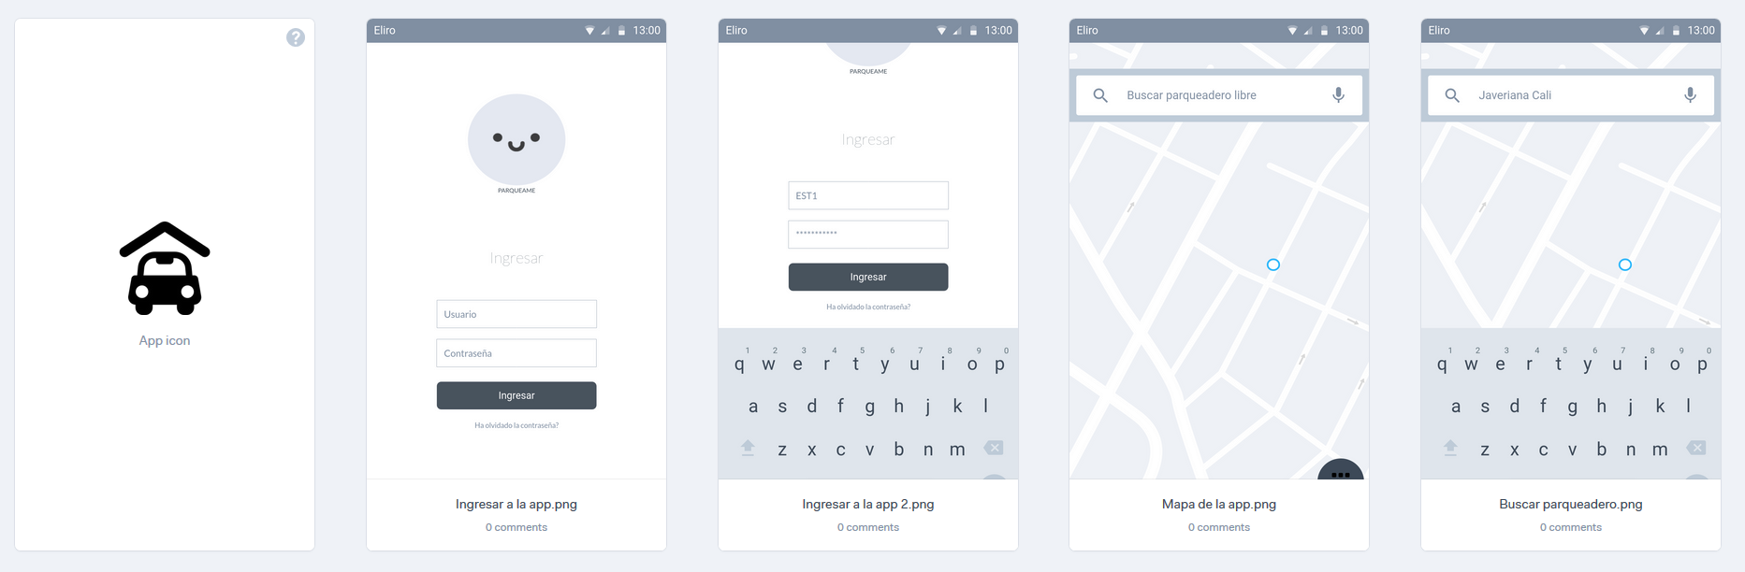
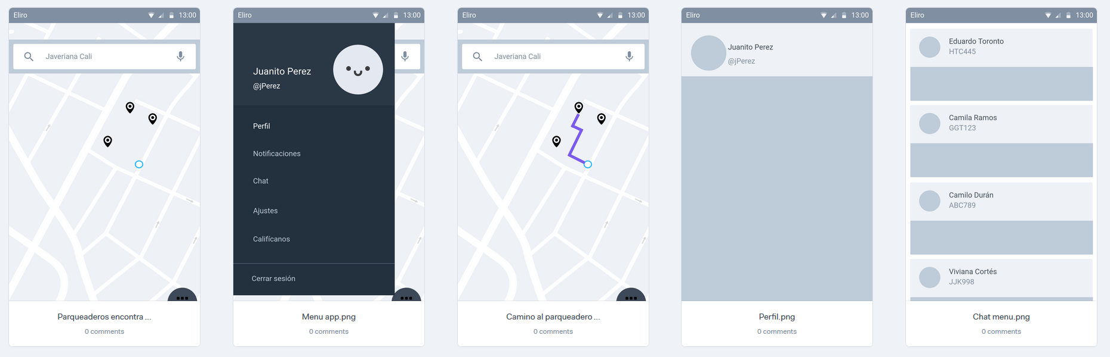
CAMBIANDO LA FORMA DE PARQUEAR
¿CUÁLES ERAN LOS OBJETIVOS PLANTEADOS?
PROTOTIPO NO FUNCIONAL

Slide 9
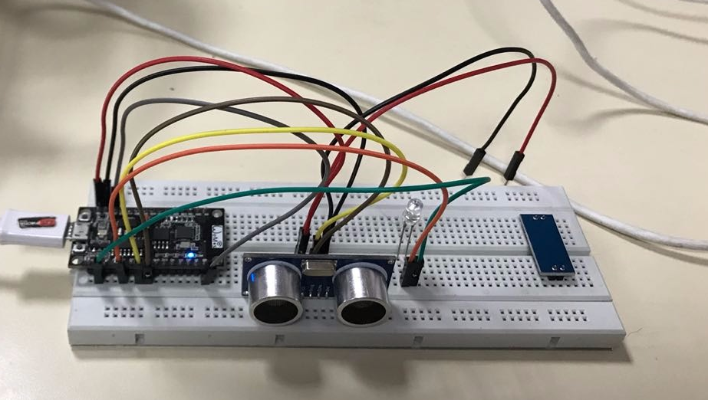
CAMBIANDO LA FORMA DE PARQUEAR
¿CUÁLES ERAN LOS OBJETIVOS PLANTEADOS?
DETECTOR DE VEHÍCULOS
Parking Integrated Module (PIM)

Slide 10
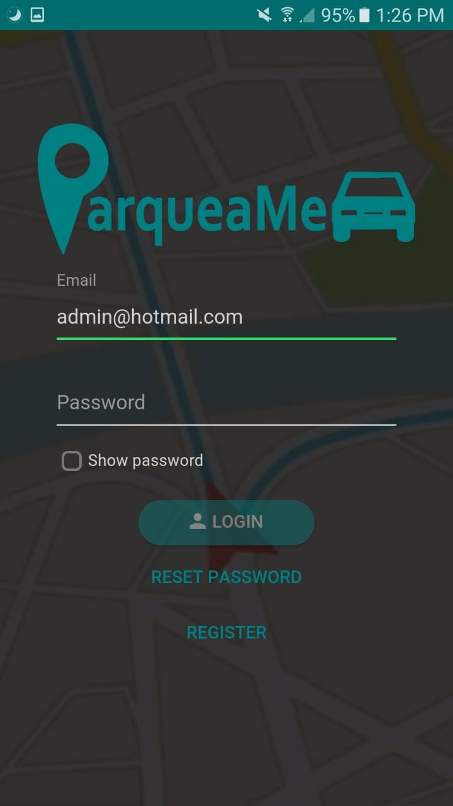
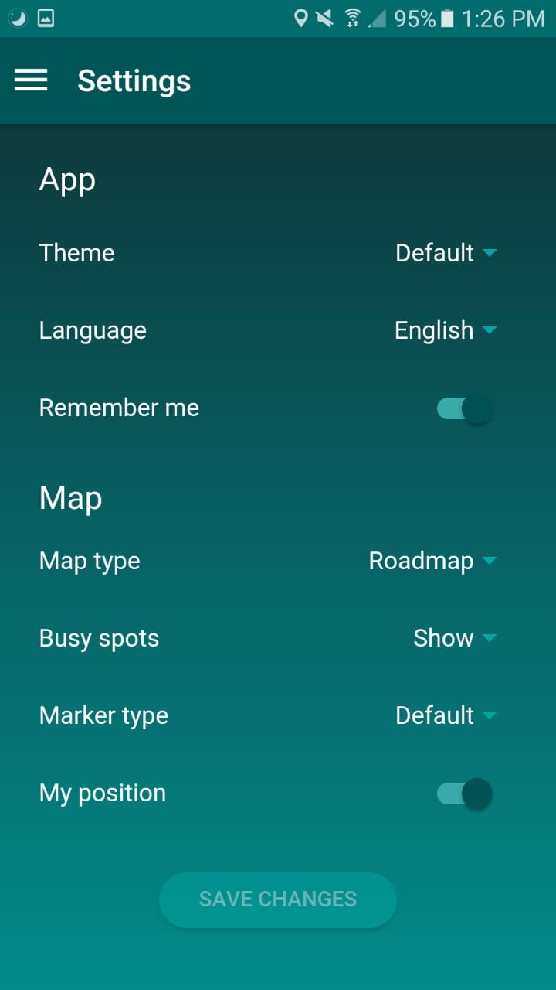
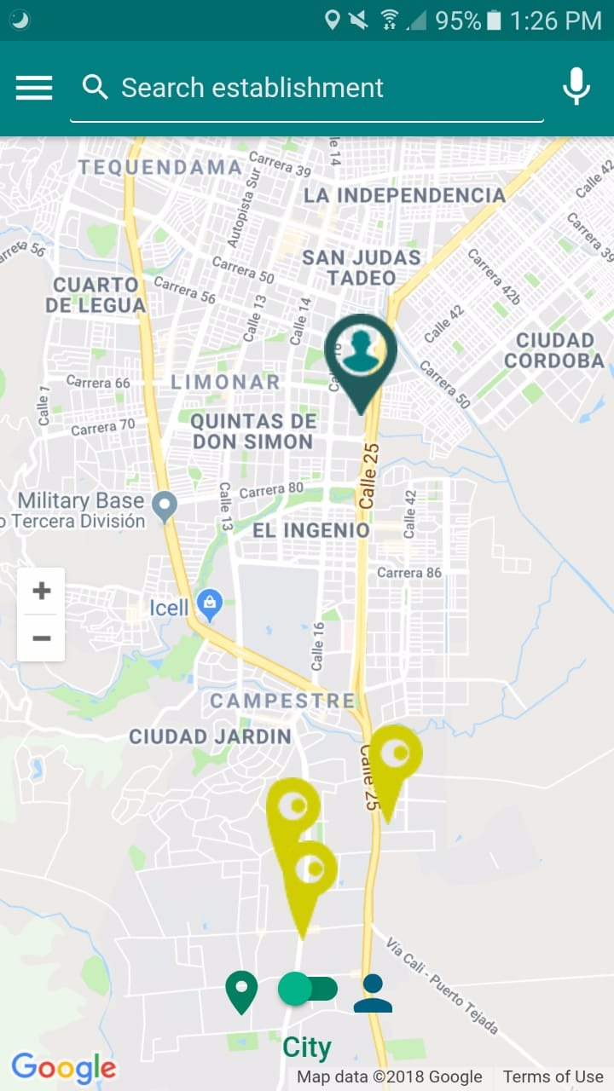
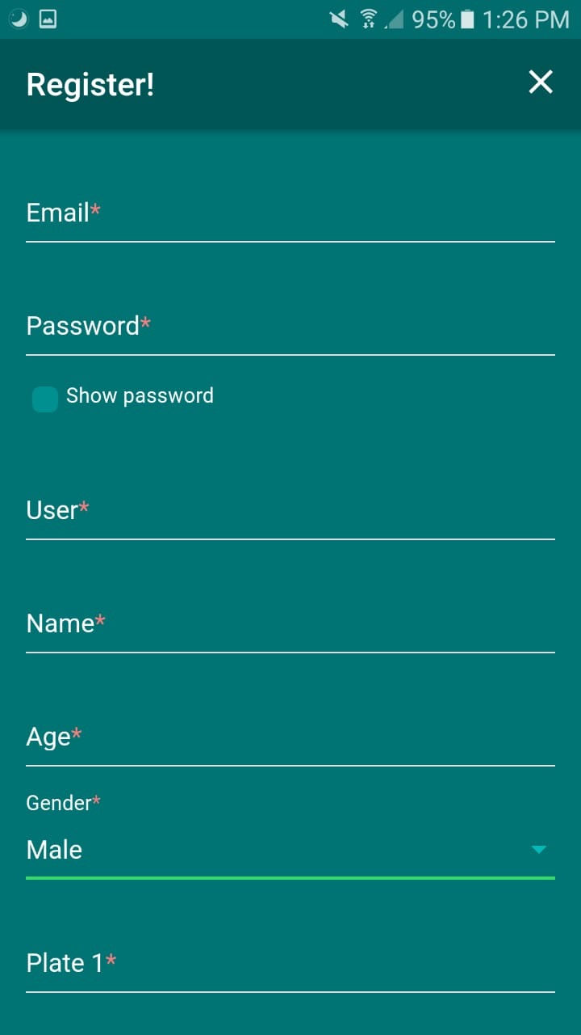
CAMBIANDO LA FORMA DE PARQUEAR
¿CUÁLES ERAN LOS OBJETIVOS PLANTEADOS?
PROTOTIPO FUNCIONAL

Slide 11
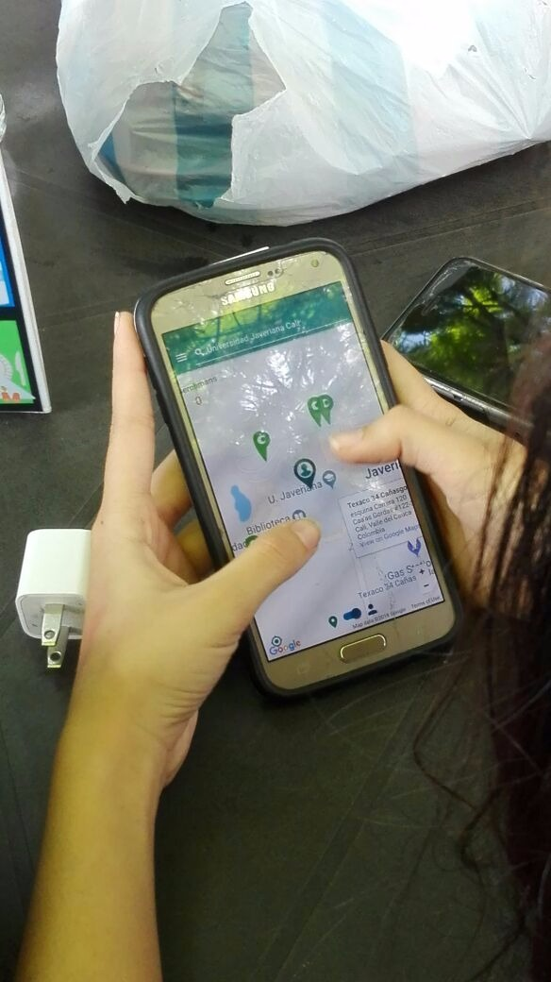
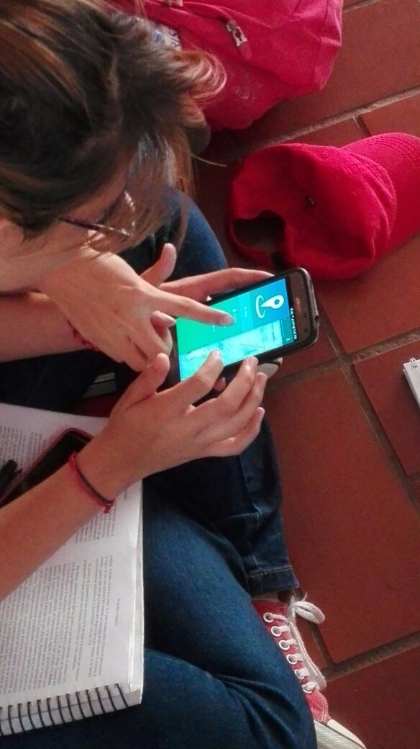
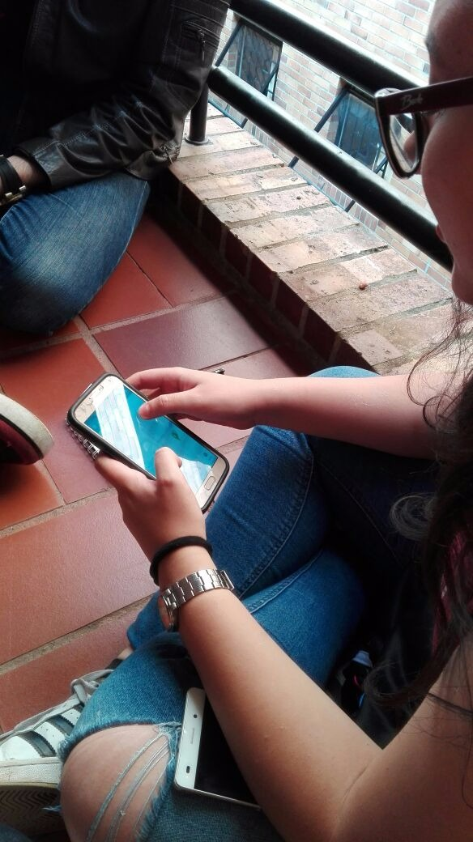
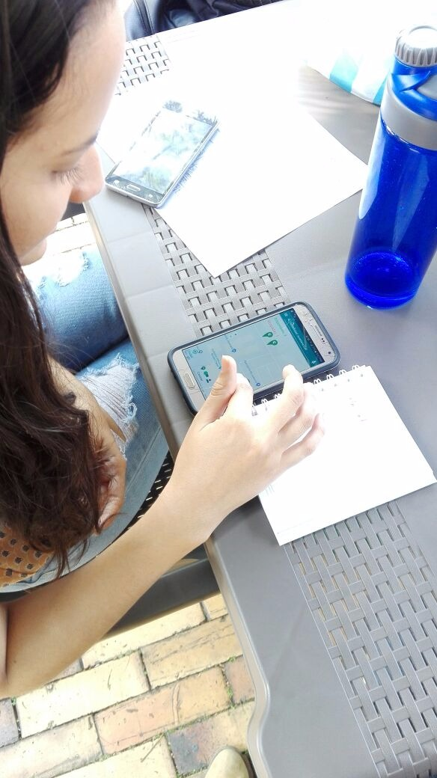
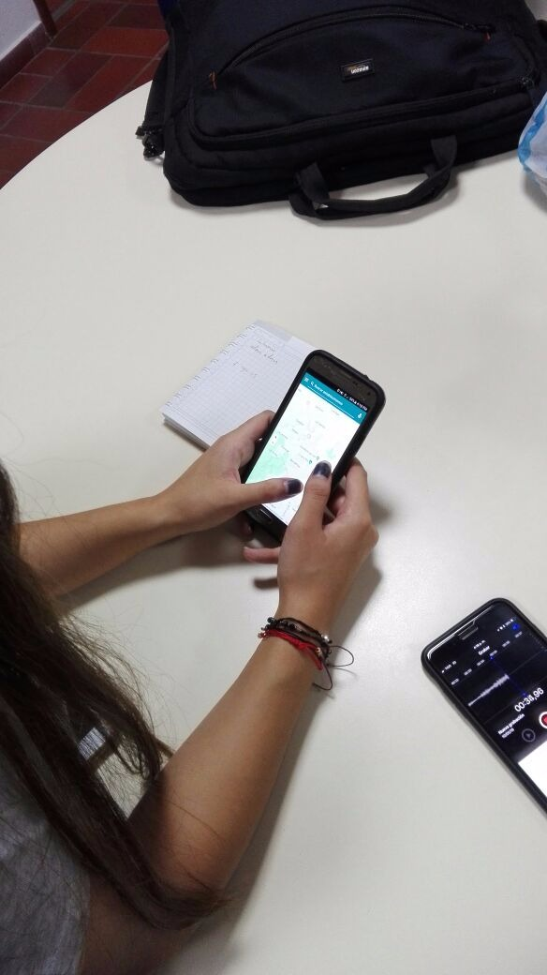
CAMBIANDO LA FORMA DE PARQUEAR
¿CUÁLES ERAN LOS OBJETIVOS PLANTEADOS?
PRUEBAS DE CAMPO

Slide 12
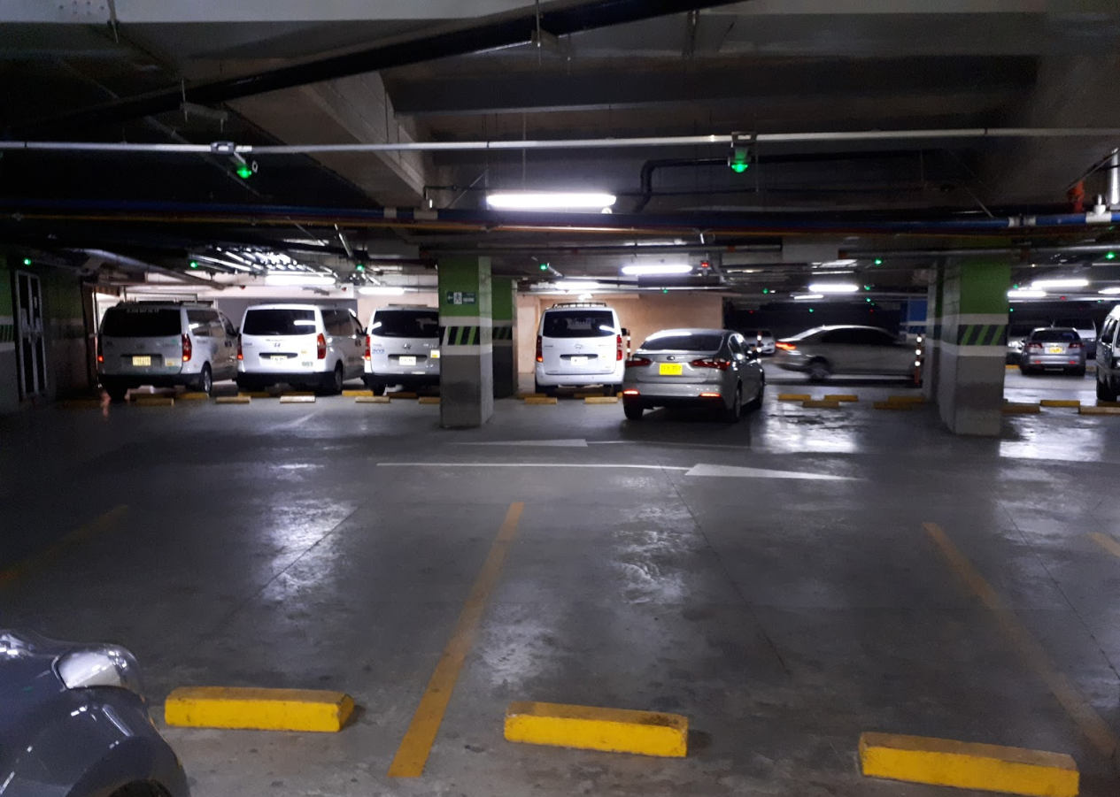
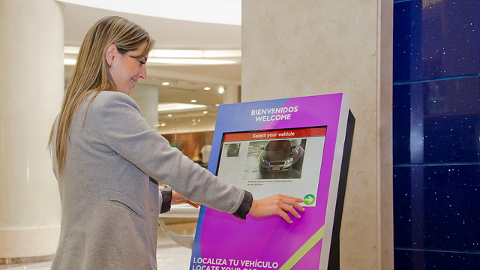
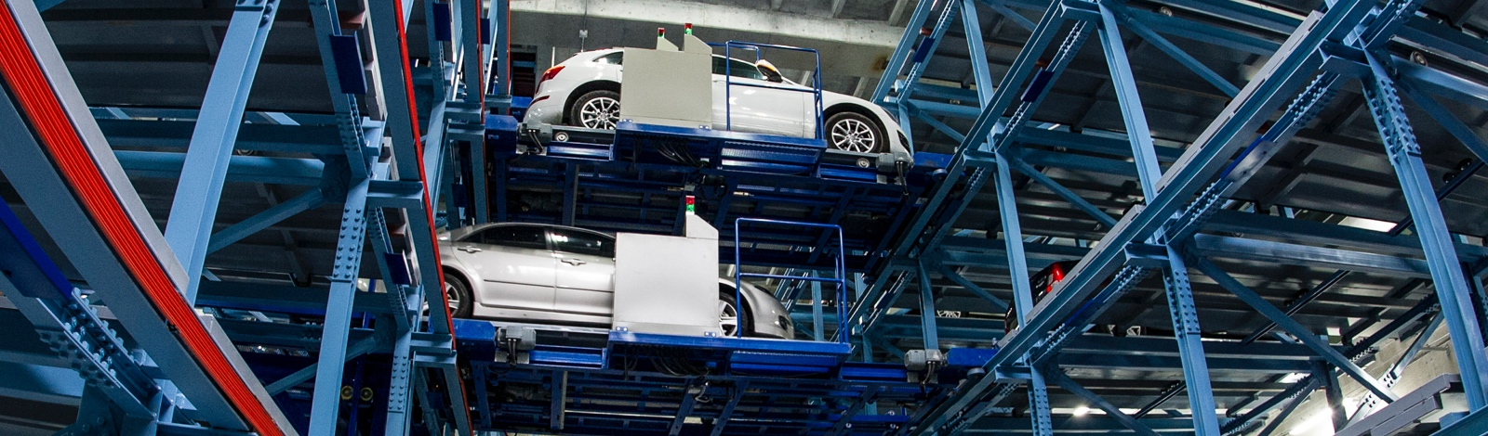



CAMBIANDO LA FORMA DE PARQUEAR
¿QUÉ OTRAS SOLUCIONES EXISTEN?
SOLUCIONES NACIONALES

Slide 13

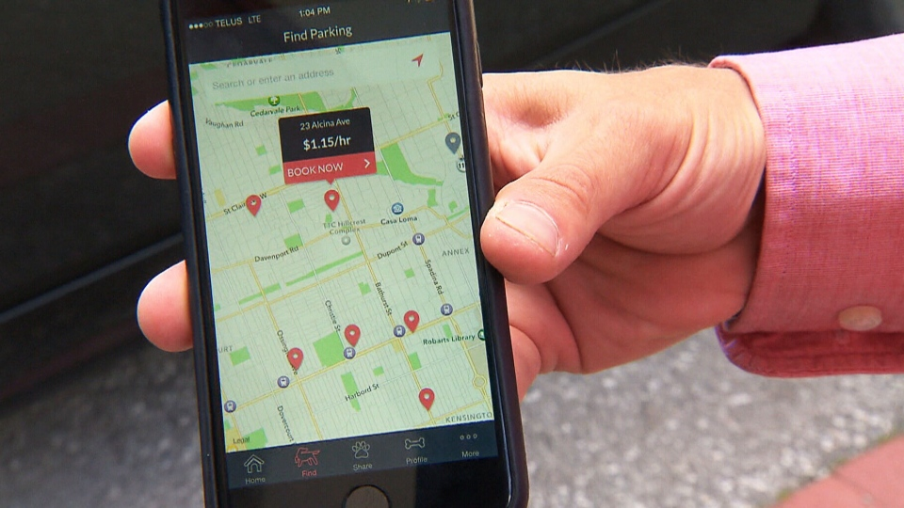
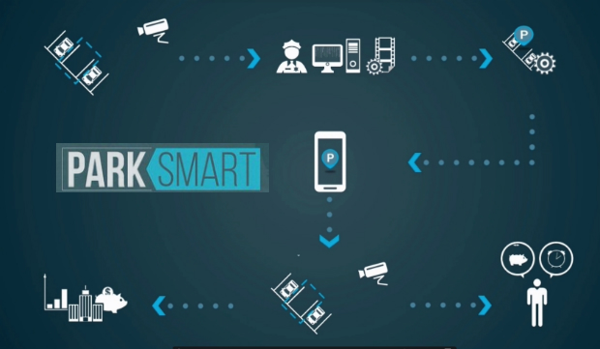



CAMBIANDO LA FORMA DE PARQUEAR
¿QUÉ OTRAS SOLUCIONES EXISTEN?
SOLUCIONES INTERNACIONALES

Slide 14
CAMBIANDO LA FORMA DE PARQUEAR
COMPARACIONES
 | Eco Parking | ParkEyes | Chipichape | Parkifi | Rover Parking | Park Smart | ParqueaMe
Estado del parqueadero en tiempo real desde cualquier ubicación. |  |  |  | ✔ | ✔ | ✔ | ✔
Detección de espacios disponibles y ocupados. | ✔ |  | ✔ |  |  | ✔ | ✔
Busca de parqueaderos con la voz. |  |  |  |  |  |  | ✔
Ruta desde la posición del usuario hasta un espacio de parqueo seleccionado. |  |  |  |  |  |  | ✔

Slide 15
CAMBIANDO LA FORMA DE PARQUEAR
COMPARACIONES
Eco Parking
ParkEyes
Chipichape
Parkifi
Rover Parking
Park Smart
ParqueaMe
Estado del
parqueadero en
✔
✔
✔
✔
tiempo real
desde cualquier
ubicación.
Detección de
espacios
✔
✔
✔
✔
disponibles y
ocupados.
Busca de
parqueaderos
✔
con la voz.
Ruta desde la
posición del
usuario hasta
✔
un espacio de
parqueo
seleccionado.

Slide 16
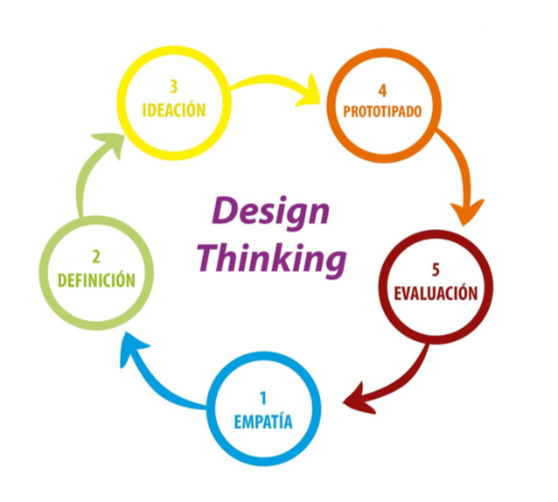

CAMBIANDO LA FORMA DE PARQUEAR
¿QUÉ METODOLOGÍAS SE USARON?

Slide 17



CAMBIANDO LA FORMA DE PARQUEAR
ACERCA DEL BACK-END
ANTES
AHORA

Slide 18




CAMBIANDO LA FORMA DE PARQUEAR
ACERCA DEL FRONT-END
ESTUDIADAS
SELECCIONADA

Slide 19
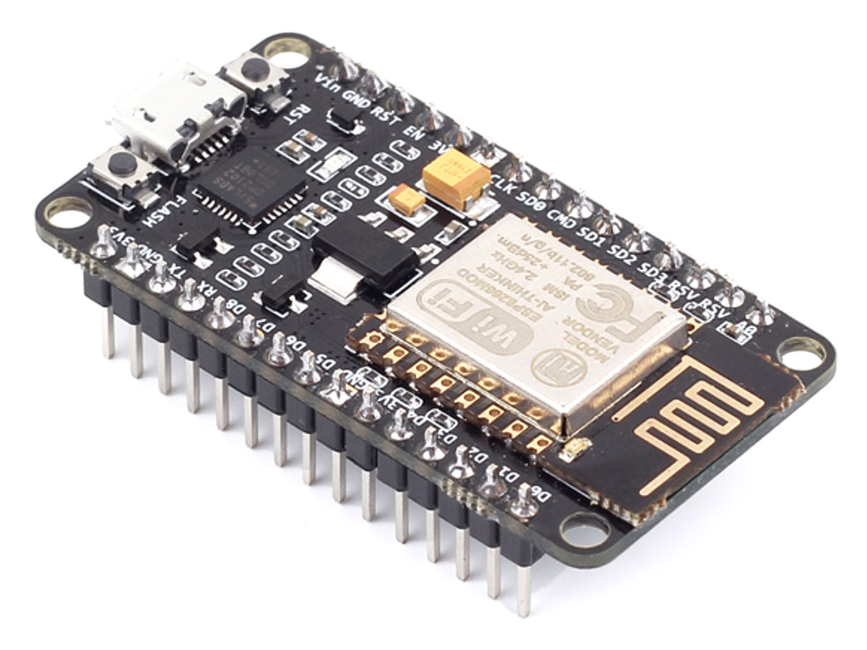
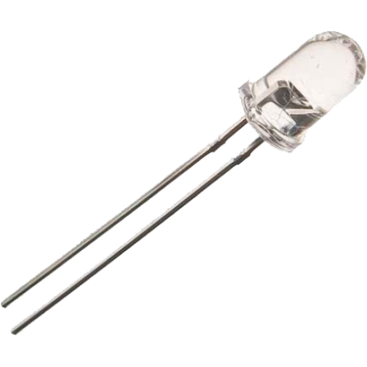
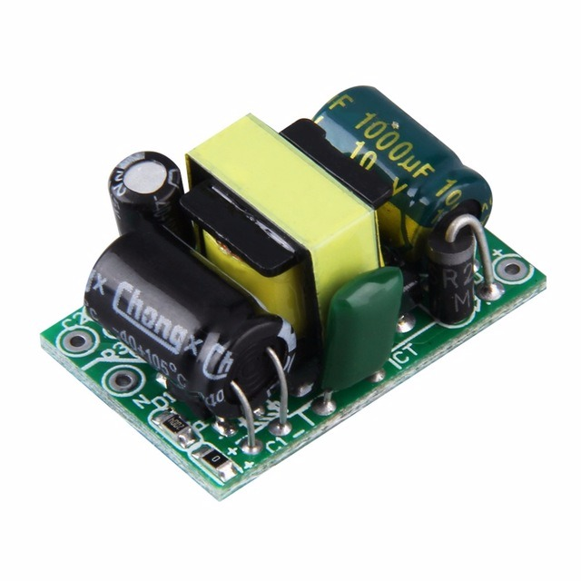
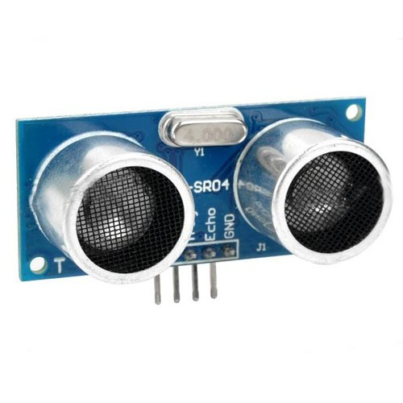
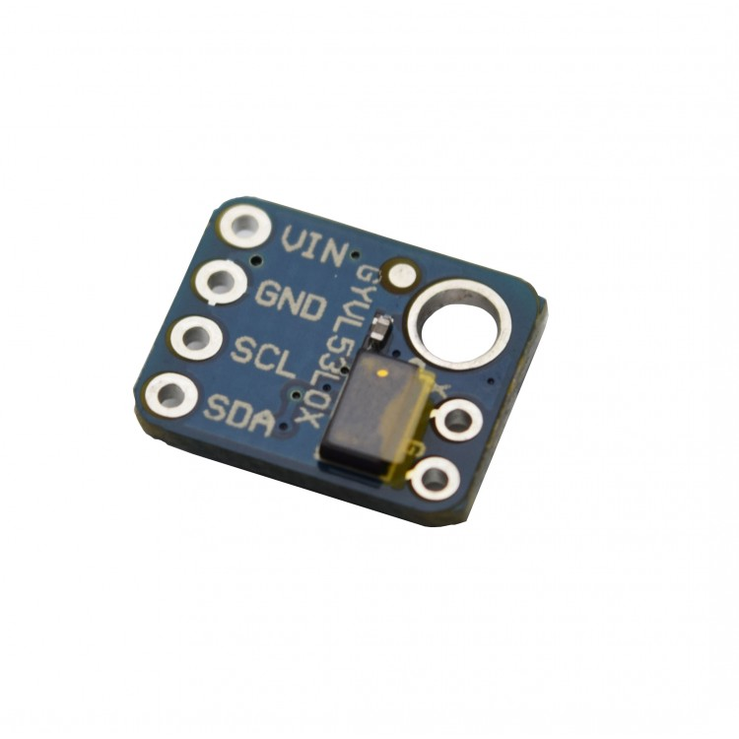
CAMBIANDO LA FORMA DE PARQUEAR
PARKING INTEGRATED MODULE
ANTES
AHORA
HC SR04
VL53LOX
NODEMCU-ESP8266
LED BLANCO
STEP DOWN AC-DC

Slide 20
CAMBIANDO LA FORMA DE PARQUEAR
PRUEBAS REALIZADAS
PRUEBAS FUNCIONALES
PRUEBAS DE USUARIO
PRUEBAS DE HARDWARE

Slide 21
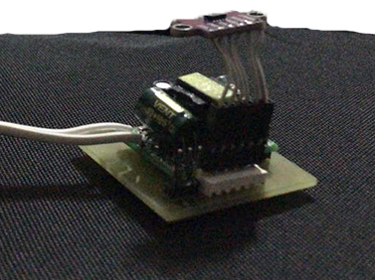
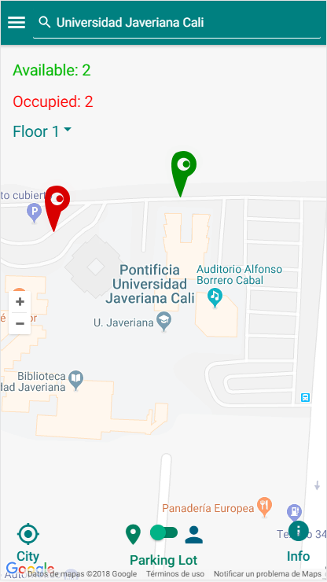
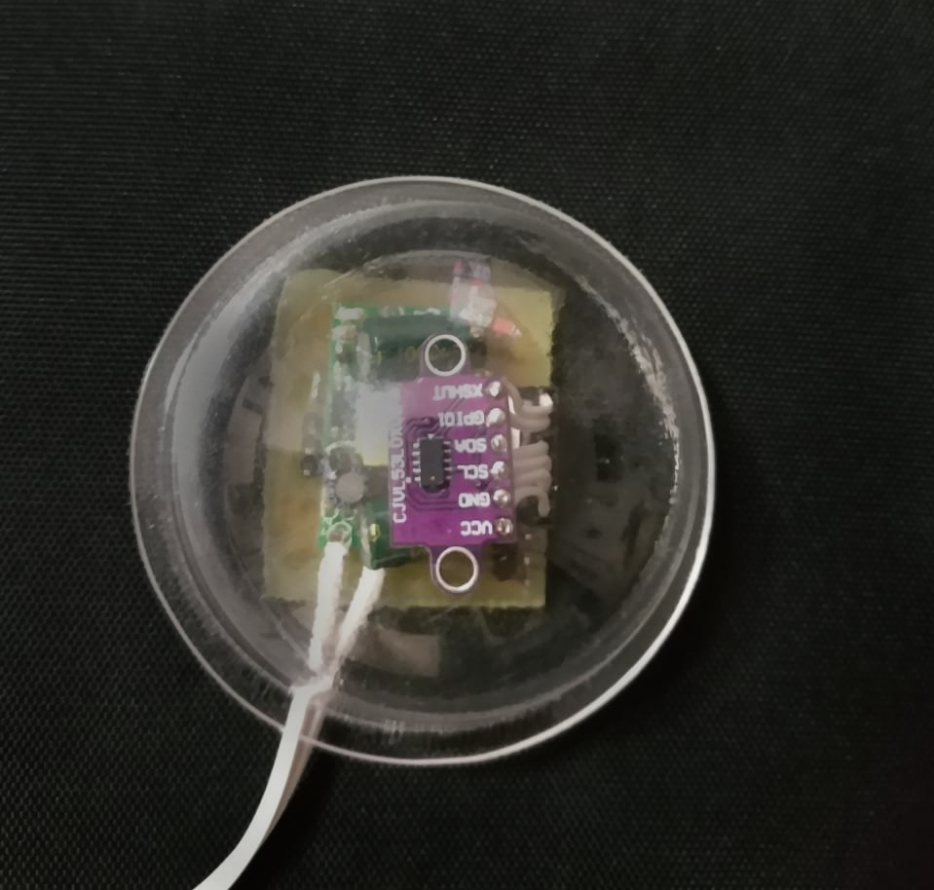
CAMBIANDO LA FORMA DE PARQUEAR
PARQUEAME

Slide 22
CAMBIANDO LA FORMA DE PARQUEAR
TRABAJOS FUTUROS
PIM RESISTENTE AL MEDIO AMBIENTE
APLICACIÓN PARA ESTABLECIMIENTOS
PARQUEADEROS CON 2 O MÁS PISOS
INTEGRAR TECNOLOGÍAS VERDES
INSTALACIÓN DEL PIM
PRUEBAS A GRAN ESCALA
PROYECCIÓN ECONÓMICA ACTUAL
RENTA DE ESPACIOS PRIVADOS P2P

Slide 23


CAMBIANDO LA FORMA DE PARQUEAR
MODELO DE NEGOCIO
Plataforma como servicio
Licenciamiento

Slide 24
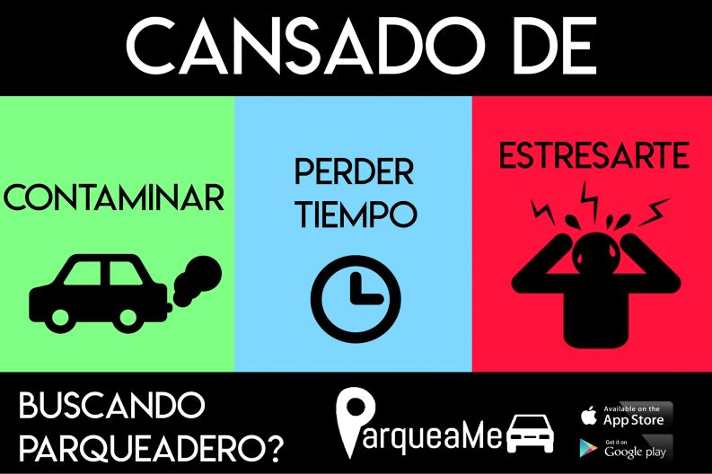
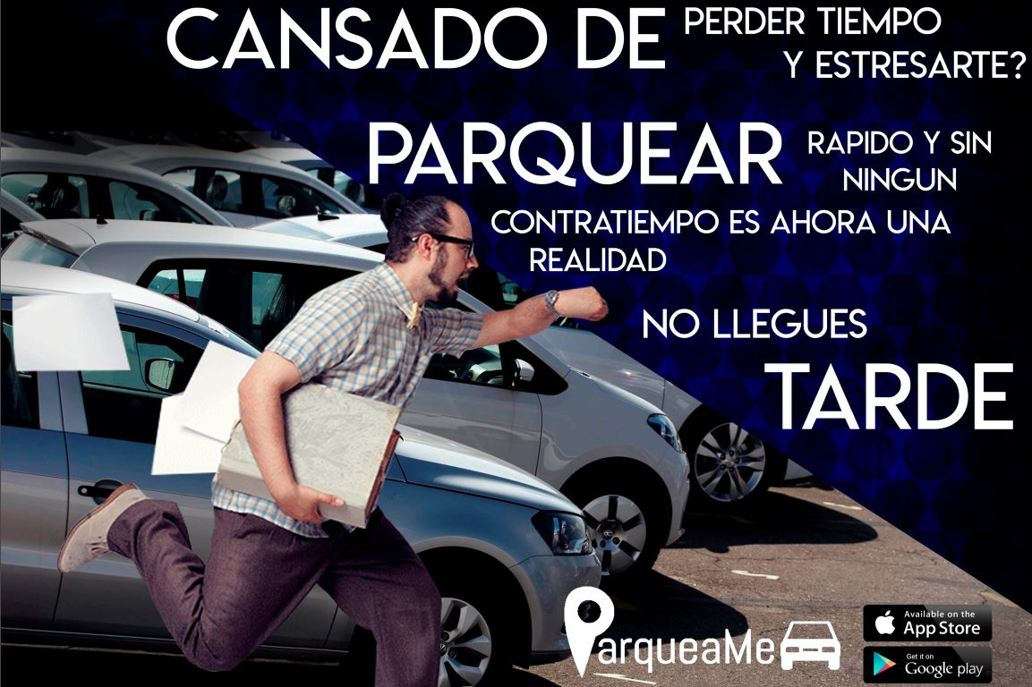
CAMBIANDO LA FORMA DE PARQUEAR
MARKETING
http://www.parqueameapp.com/

Slide 25
Encuentra un parqueadero fácil y rápido de forma inteligente

